Slide 1
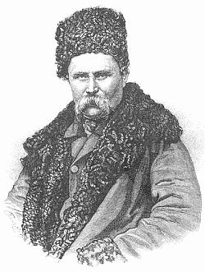
Елементи скритих сторінок, міфів із життя та творчості Т.Г Шевченка
Роботу виконав : Анділахай Дмитро Олександрович , учень 11 історичного класу ліцею-інтернату при Донецькому національному університеті

Slide 2
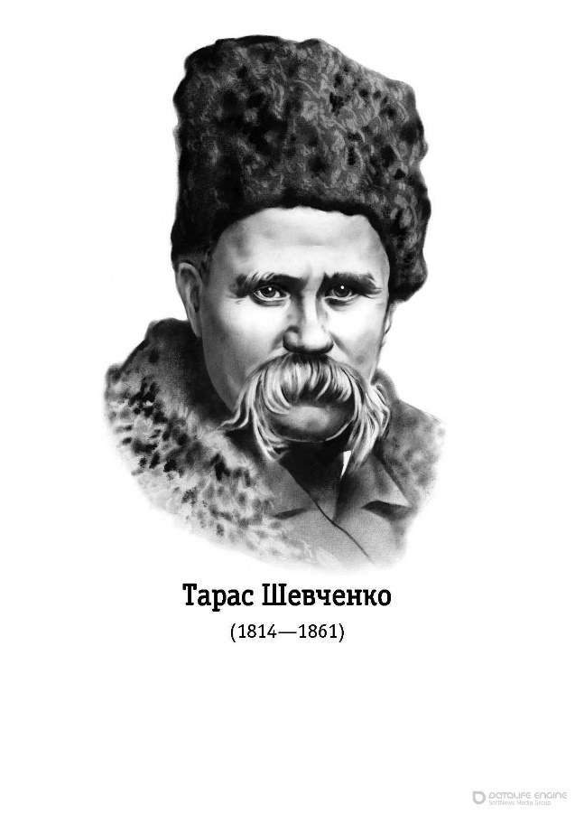
Міфи про Тараса Шевченка Тарас Григорович пив ром, носив єнотову шубу, був сином підприємця і академіком, а «Кобзар» - інтелектуальний психологічний роман. Десять міфів про батька українсько літератури, розвінчані Богданом Тихолозом.

Slide 3
Актуальність даної теми полягає у тому , що незважаючи на великий проміжок часу , який вимірюється у століттях , український народ не тільки продовжує захоплюватись творчістю великого письменника т. г . Шевченка , але й намагається знайти і розкрити правду про його життя , на ті питання і міфи , які з’явилися у продовж цього часу , визначити що правда , а що вигадка . Мета роботи є показати спірні питання з біографії та творчості Т. Г . Шевченка . Завданнями роботи є : 1) Визначити існуючу інформацію 2) Розкрити міфи про життя видатного поета .
Об’єктом роботи є біографія письменника , та його творчість .

Slide 4
Міф перший
Шевченко походив зі злиденної селянської родини
Родина поета справді походила з села, а його батько Григорій орав поле. Але, зважаючи на соціальну структуру тогочасного суспільства, він був тим, що ми зараз називаємо приватним підприємцем. Про це свідчить і саме прізвище «Шевченко» - син шевця, отже, ремісника. Григорій Шевченко намагався започаткувати власну справу, проте не мав змоги розвинути її, будучи кріпаком. На життя він заробляв чумакуванням і стельмахуванням, і родина його не голодувала. Зрозуміло, що цей міф був потрібен для того, аби змалювати Шевченка вихідцем із соціальних низів, співцем злиденного селянства.

Slide 5
Міф другий
Як Шевченко з Сошенком знайомився
Однієї білої петербурзької ночі у літньому садку… Саме так змальовують знайомство двох художників. Цей міф створив сам Шевченко, описавши знайомство в автобіографічній повісті «Художник», а потім і в автобіографії, написаній перед смертю. Як свідчать шевченкознавці, ця історія трапилась не з самим Тарасом Григоровичем, а з його приятелем Штернбергом, тим, який намалював фронтиспіс до першого видання «Кобзаря» 1840 року. Замість Івана Сошенка був інший художник – Лебедєв. А справжнє знайомство відбулось через спільних друзів удома в Сошенка.

Slide 6
Міф третій
Шевченко був викуплений з кріпацтва завдяки царській ласці
Один з улюблених міфів тих, хто прагне демонізувати Шевченка. Найпоширенішою є версія, за якою Василь Жуковський дозволив Карлові Брюллову намалювати з себе портрет, який згодом розіграли на аукціоні за участю царської родини. Нібито саме за ці гроші, дві з половиною тисячі карбованців, Шевченка викупили. Насправді, хоча лотерея справді відбулась, цар так і не розрахувався за портрет, хоча до царської родини писали листи з проханням віддати борг. За лот розрахувались невідомі благодійники – є припущення, що це були самі організатори аукціону.

Slide 7
Міф четвертий
«Діамант у баранячій шапці»
Шевченка намагаються зображати талановитим самородком, а отже, малоосвіченим дилетантом. Справді, поет не здобув базової освіти, як, наприклад, Франко – він мав лише два класи церковно-парафіяльної школи, та й те завдяки тому, що носив школярам воду й розпалював піч. Проте Шевченко понад усе прагнув учитись, і врешті опинився в Академії мистецтв – найпрестижнішому навчальному закладі імперії, вільним слухачем, а згодом і студентом якого він став. Він усе життя займався самоосвітою, володів кількома іноземними мовами. У вересні 1860 році Шевченко став академіком.

Slide 8
Міф п’ятий
Невиправний п’яниця
Звісно, у студентські роки бувало всяке. Та ніде в багатотомних спогадах сучасників ви не знайдете навіть натяків на те, що Тарас Григорович валявся попідтинню. Він випивав не більше й не менше за будь-якого чоловіка своєї професії й віку, не обтяженого родиною. Також, усупереч уявленню про те, що Шевченко любив оковиту, його улюбленим алкогольним напоєм був ром – задоволення не з дешевих. Міф про Шевченка-пияка вже по смерті поета створив конкурент, товариш і заздрісник Пантелеймон Куліш.

Slide 9
Міф шостий
Поет у селянському строї
Образ насупленого селянського діда виник завдяки портретам із останнього періоду життя Шевченка. Та замолоду Тарас був справжнім петербурзьким денді й полюбляв убиратись елегантно. Пристойні заробітки портретиста дозволяли йому вбиратись у найкращих кравців, а за один із своїх гонорарів він придбав єнотову шубу. Коли Шевченка заарештували у справі Кирило-Мефодіївського товариства, він ішов на весілля Пантелеймона Куліша, де мав бути першим дружбою. Під час арешту був присутній київський губернатор Фундуклей, який зауважив, що Шевченко виглядає як нова копійка.

Slide 10
Міф сьомий
Поет для простолюду
Так Шевченка сприймають і сьогодні, проте це свідчить про недочитаність його творчості. Це твердження може стосуватись хіба що ранньої поетичної лірики Кобзаря. Натомість, пізнього Шевченка можна сміливо назвати одним зі найскладніших поетів світу, в чиїх віршах переплелись фольклорні, міфологічні, біблійні та навіть східні коди, алегорії й символи. Шевченко – не літературна попса, а уявлення про нього як про простакуватого сльозливого поета пов’язане з поверховим, шкільним сприйняттям. Осягнути ж усю непересічність його доробку можна, лише прочитавши «Кобзар» не як збірку віршів, а як інтелектуальний психологічний роман.

Slide 11
Міф восьмий
Невимовний песиміст
Шевченко чимало зробив для того, щоб цей стереотип розвинувся і щодо нього самого, і щодо всієї української літератури – сльозливо-сентиментальної, літератури поразки та нарікань, а не сили, волі й перемоги. Таких мотивів у творчості поета справді чимало, але ними Шевченко не вичерпується. Іван Франко, перший шевченкознавець, уважав, що поезія Кобзаря – це поезія бажання жити, а його головна стихія – стихія боротьби, протистояння й перемоги.

Slide 12
Міф дев’ятий
«Кобзар» не оригінальний
Радянське літературознавство називало Шевченка послідовником російських письменників-революціонерів. Смішно, адже 1840-го, коли вийшов перший «Кобзар», найстаршому з цієї когорти, Чернишевському, було лише дванадцять років.

Slide 13
Міф десятий
Шевченко помер
Він живий із огляду на те, що ми про нього говоримо. До Шевченка можна ставитись по-різному – обожнювати, зневажати, ігнорувати. Але важко бути до нього цілком байдужим, перебуваючи в силовому полі української культури. Шевченка слід сприймати як певний історичний виклик, як класика, з якого нам потрібно починати. Замість винаходити свій велосипед, маємо зрозуміти: є велосипед, на якому вже їздив Тарас Шевченко, тож сядьмо на нього і їдьмо далі.

